Slide 1
Церковнослов'янізми у творчості Тараса Шевченка

Slide 2
Роботу виконала :
Малькевич Анастасія Вікторівна
Учениця 9 – Б класу Гімназії 172 “Нивки”

Slide 3
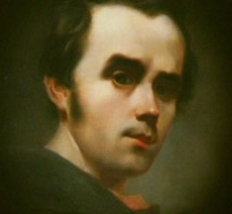
Тарас Шевченко – найвідоміший поет всіх часів на Україні.
Мета дослідження - показати на основні церковнослов'янізми Шевченка, хронологічність і послідовність розвитку української мови від праслов'янського періоду; з'ясувати, яку роль відіграють церковнослов'янізми у творах Шевченка

Slide 4
ФОРМУВАННЯ УКРАЇНСЬКОЇ ЛІТЕРАТУРНОЇ
МОВИ

Slide 5

Церковнослов'янська мова - літературна мова Київської Русі-України
Літературна мова України в своєму історичному розвитку пройшла кілька виразно відмежованих періодів: давня доба охоплює X - XIII ст., сер. - XIV - XVIII і нова - XIX - XX ст.

Slide 6
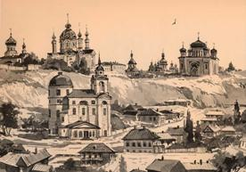
Літературна мова давнього Києва
Літературна мова давньої доби засвідчена для Києва церковними й науковими текстами. Крім церковних і наукових жанрів, той же варіант літературної мови представлений матеріалами приватно-епістолярного характеру, літописами, красним письменством. Мова усіх цих жанрів у своїй основі церковнослов'янська Спроби довести існування місцевої літературної мови, посталої на основі мови міст, перед засвоєнням церковнослов'янської, не підтримувані жодними відомими фактами..

Slide 7
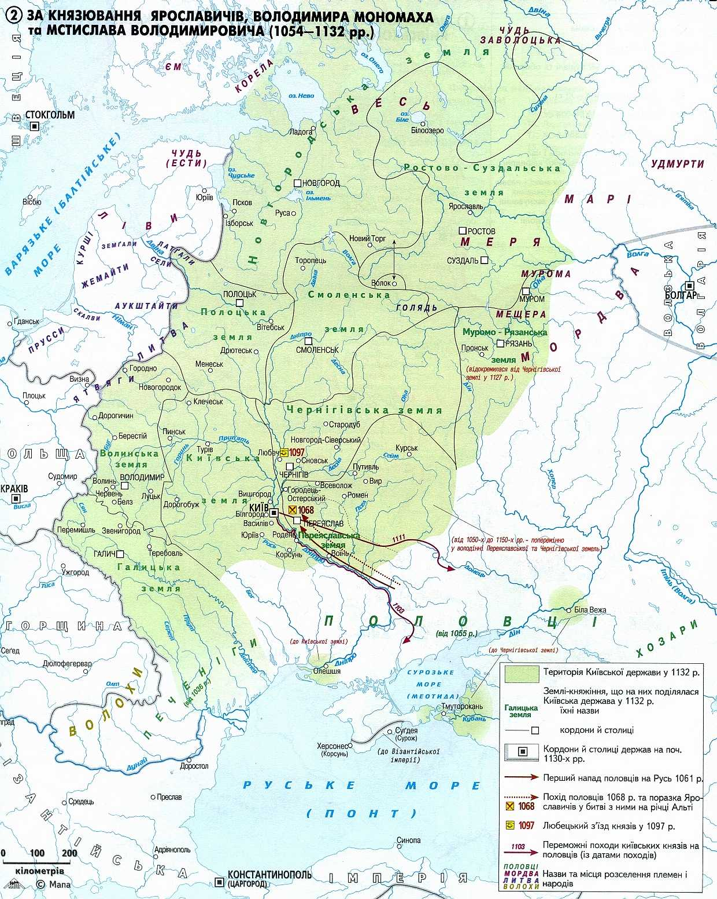
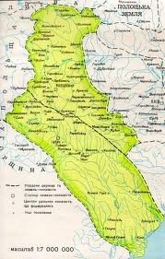


Держави:
Київська Галицько-Волинська

Slide 8
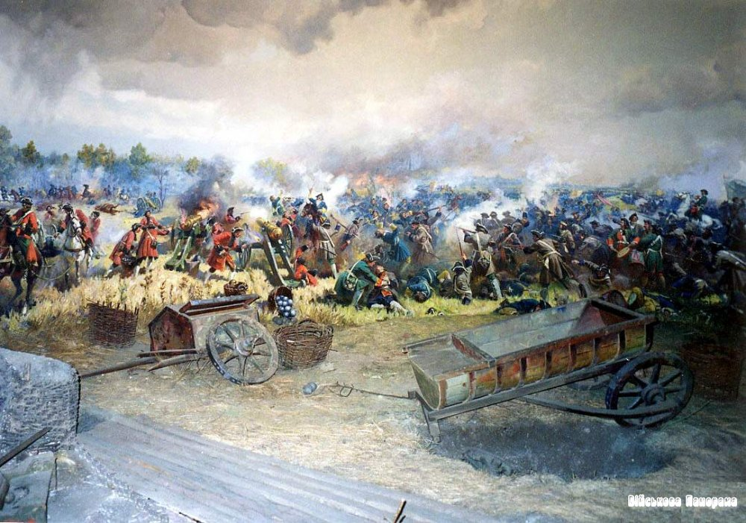


Slide 9

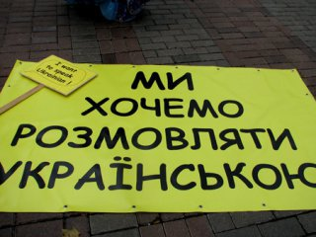
Коли після знесення заборон унаслідок революції 1905 р. літературна мова “ повернулася ” на Україну, вона вже мала синтетичний характер, хоч її центральноукраїнська основа лишилася непорушною.

Slide 10
Тарас Шевченко - основоположник української літературної мови

Slide 11
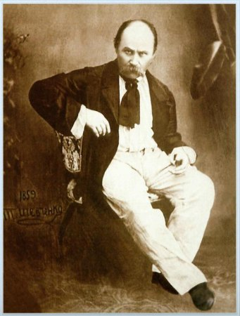
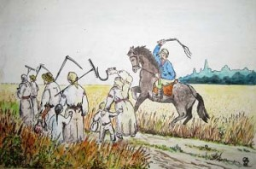
Початок XIX ст. повернув українському народові його мову як знаряддя творення культури

Slide 12
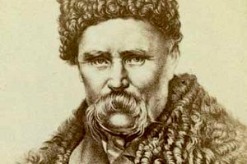
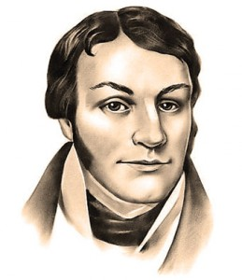
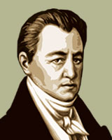

Slide 13
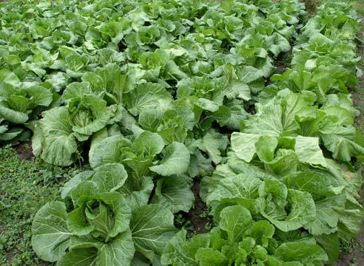
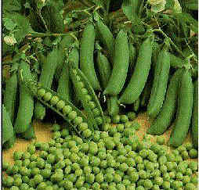
Т. Шевченка аж ніяк не можна віднести до побутописців. Найчастіше назви із сфери рослинного й тваринного світу, сільського господарства виступають у складі порівнянь: "Залилась дрібними, як горох, сльозами"; "Ростуть, як капуста на городі"; "Розвіяла, мов ту полову"; "Збиралися кардинали. Гладкі та червоні, Мов бугаї в загороду" тощо.

Slide 14
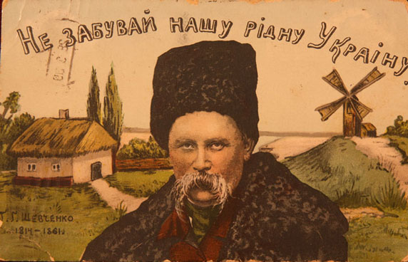
Народорозмовний синтаксис
Фольклорний синтаксис

Slide 15
Ой вийду я на улицю, аж улиця тісна,
Сидить моя женишина гордая та пишна...

Slide 16
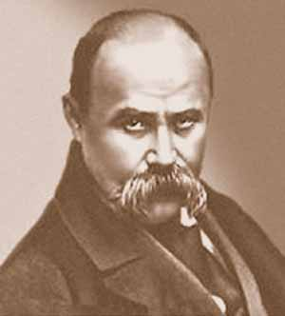

Slide 17
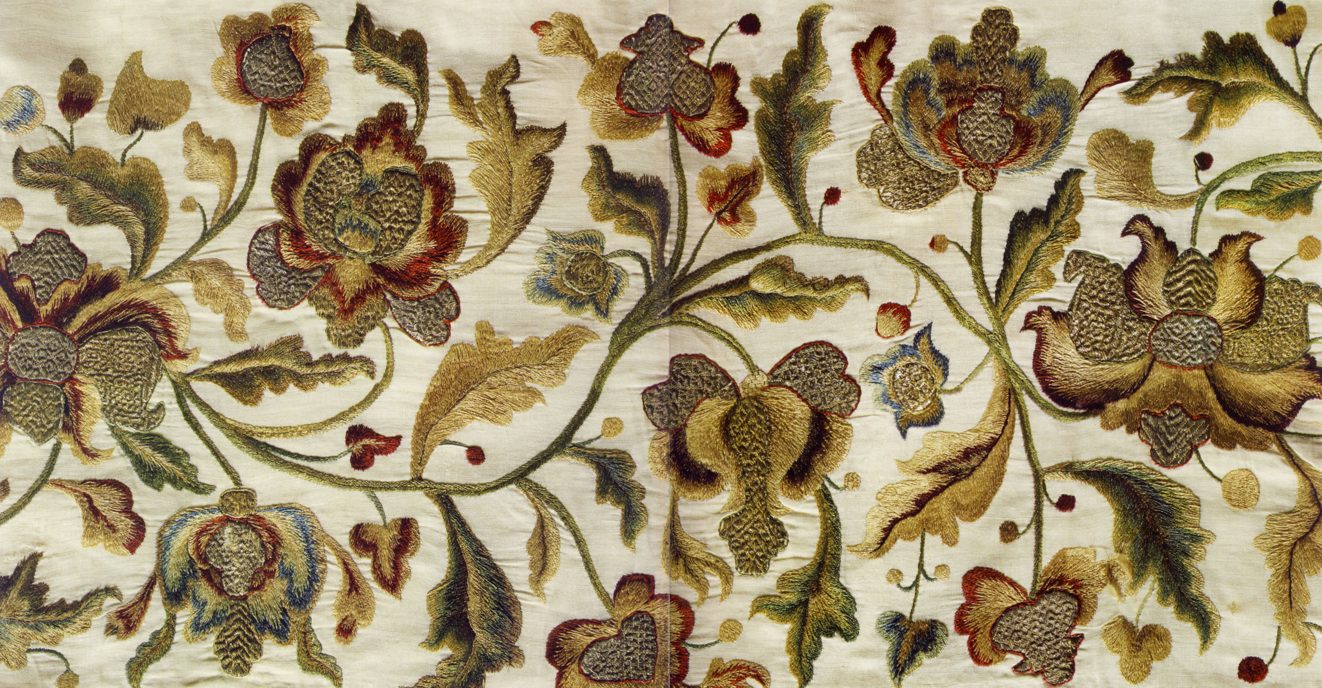
Дякую за увагу!

